Slide 1
МИРЭА - Российский технологический университет
(mirea.ru)
Институт информационных технологий
(it.mirea.ru)
Технологии, компоненты и отрасли цифровой экономики. Научно-технический потенциал РТУ МИРЭА.
Докладчик: Зуев Андрей Сергеевич, к.т.н., доцент,
директор института информационных технологий
Контакты: Zuev_A@mirea.ru
МОСКВА 2020

Slide 2
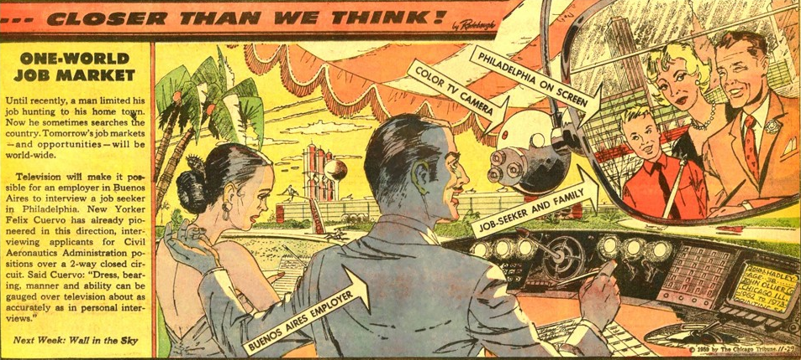
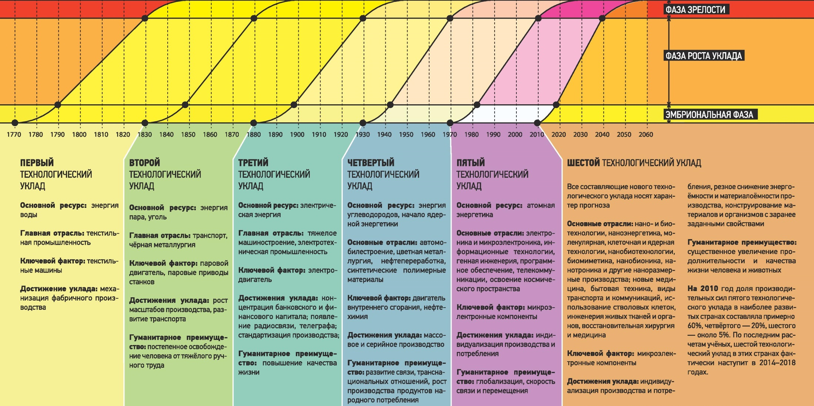
1. «Хронология» научно-технического прогресса.
«волны инноваций»
«технологические уклады»
«технико-экономические парадигмы»
«технические способы производства»

Slide 3
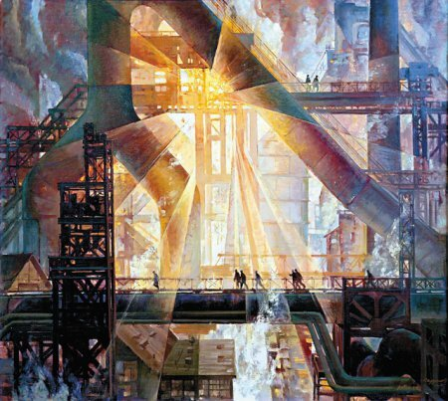
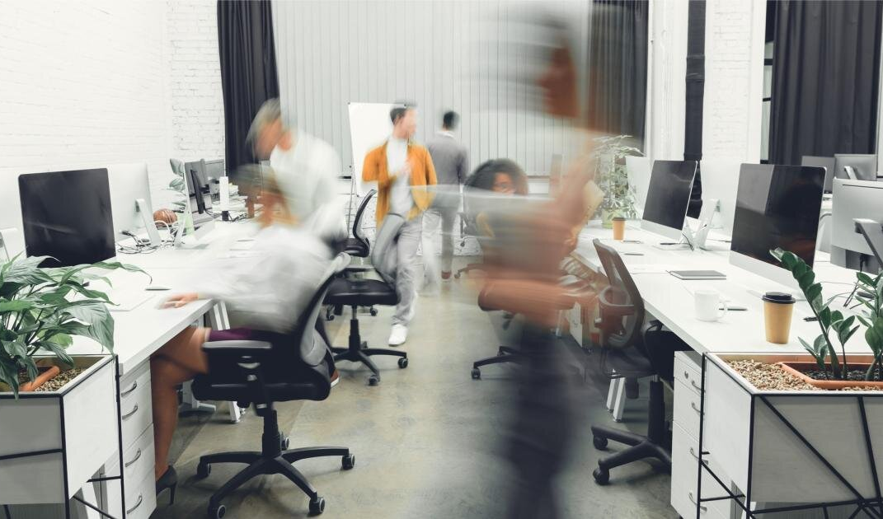
2. Индустриальное и постиндустриальное общество.
«Наша страна на разных этапах успешно решала амбициозные задачи технологического и пространственного развития, строила железные дороги уникальными темпами на рубеже XIX-XX веков, проводила электрификацию в двадцатых - тридцатых годах прошлого столетия. Но наши планы повсеместного внедрения искусственного интеллекта, цифровой трансформации по глубине изменений во всех сферах аналогов не имеют. Они действительно затронут каждого человека, каждую семью, каждую отрасль экономики и социальной сферы, каждую организацию и каждый уровень власти, всю систему государственного управления». В.В. Путин

Slide 4
3. Цифровизация, цифровая трансформация, цифровая экономика.
Цифровизация — это внедрение современных цифровых технологий в различные сферы жизни и производства.
Цифровая трансформация — это процесс интеграции цифровых технологий во все аспекты бизнес-деятельности, требующий внесения коренных изменений в технологии, культуру, операции и принципы создания новых продуктов и услуг.
Цифровая экономика — это хозяйственная деятельность, в которой ключевым фактором производства являются данные в цифровом виде, обработка больших объемов и использование результатов анализа которых по сравнению с традиционными формами хозяйствования позволяют существенно повысить эффективность различных видов производства, технологий, оборудования, хранения, продажи, доставки товаров и услуг.
«В наступающее десятилетие нам предстоит провести цифровую трансформацию всей страны, всей России, повсеместно внедрить технологии искусственного интеллекта, анализа больших данных. …….. Уже в ближайшее время правительству необходимо утвердить стратегии цифровой трансформации десяти ключевых отраслей отечественной экономики и социальной сферы», — сказал глава государства, выступая 4 декабря 2020 года на международной онлайн-конференции Artificial Intelligence Journey.

Slide 5
4. Состав новых цифровых технологий.
Программа «Цифровая экономика
Российской Федерации»:
- большие данные;
- нейротехнологии и искусственный интеллект;
- системы распределенного реестра;
- квантовые технологии;
- новые производственные технологии;
- промышленный интернет;
- компоненты робототехники и сенсорика;
- технологии беспроводной связи;
- виртуальная и дополненная реальности.
Стек технологий четвертой промышленной революции:
- аналитика больших данных;
- моделирование продуктов и процессов;
- горизонтальная и вертикальная интеграция;
- индустриальный интернет;
- кибербезопасность;
- облачные технологии;
- аддитивное производство;
- дополненная реальность;
- робототехника.
Четвёртая промышленная революция (Индустрия 4.0) — прогнозируемое событие, массовое внедрение киберфизических систем в производство и обслуживание человеческих потребностей, включая быт, труд и досуг.
Сейчас — как раз то самое время, когда настоящее прямо на наших глазах превращается в будущее.
Айзек Азимов

Slide 6
5. Стек технологий цифрового будущего.

Slide 7
6. Основные учебно-научные структурные подразделения РТУ МИРЭА.
Научно-технический потенциал – это обобщенная характеристика уровня развития науки и техники
Физико-технологический институт
Институт технологий управления
Институт информационных технологий
Институт кибернетики
Институт комплексной безопасности и специального приборостроения
Институт радиотехнических и телекоммуникационных систем
Институт тонких химических технологий им. М.В. Ломоносова

Slide 8
7. «Ландшафт» цифровых технологий в РТУ МИРЭА.
Основные сквозные цифровые технологии | ИИТ | ИКБСП | КИБ | ФТИ | РТС
большие данные | + | +
нейротехнологии и искусственный интеллект | + |  | +
системы распределенного реестра |  | +
квантовые технологии |  |  |  | +
новые производственные технологии |  |  | + | +
промышленный интернет | + |  | +
компоненты робототехники и сенсорика |  |  | +
технологии беспроводной связи |  |  |  |  | +
технологии виртуальной и дополненной реальностей | +
моделирование продуктов и процессов | + | + | + | + | +
горизонтальная и вертикальная интеграция | +
кибербезопасность |  | + | +
облачные технологии | + | + |  |  | +

Slide 9
8. Направления подготовки бакалавриата института ИТ.
Направление бакалавриата | Области компетенции
09.03.01 «Информатика и вычислительная техника» | аппаратная платформа серверов, вычислительных машин, комплексов, систем и сетей; операционные системы и системное ПО; математическое, информационное, техническое, программное обеспечение программно-аппаратных комплексов
09.03.03 «Прикладная информатика» | прикладные и информационные процессы, требующие применения практических навыков анализа, моделирования, реинжиниринга, проектирования, разработки и сопровождения, в том числе бизнес-процессов и хранилищ данных
09.03.04 «Программная инженерия» | технологии индустриального производства ПО, методологии и инструментарии разработки программного продукта, а также концепции его жизненного цикла, в том числе установленные российскими и международными стандартами
01.03.04 «Прикладная математика» | технологии и инструментарий анализа больших данных, очистки данных, выявления закономерностей, прогнозирования тенденций и значений параметров, искусственный интеллект, в том числе нейронные сети, нечеткая логика и т.д.
15.03.04 «Автоматизация технологических процессов и производств» | проектирование АСУТП; структура программно-аппаратных комплексов автоматических контрольных и управляющих систем; способы и средства автоматизации производства; техническая, логистическая и функциональная сферы

Slide 10
9. Направления подготовки магистратуры института ИТ.
Направление магистратуры | Области компетенции
09.04.01 «Информатика и вычислительная техника» | углубленная подготовка в области проектирования технических средств (машин, комплексов, систем) и программного обеспечения (комплексов и систем) вычислительной техники и компьютерных сетей, инструментальные средства САПР
09.04.03 «Прикладная информатика» | углубленная подготовка в области реализации информационных процессов и построения информационных систем в прикладных областях на основе использования информационно-коммуникационных технологий и стандартов
09.04.04 «Программная инженерия» | углубленная подготовка в сфере технологий производства ПО для информационно-вычислительных систем различного назначения, высокопроизводительные, параллельные и распределенные информационные системы
01.04.04 «Прикладная математика» | применение и разработка математических моделей и ПО для анализа данных, подготовки аналитики и выработки решений в прикладных областях; прогнозно-аналитические платформы и интеллектуальные информационные системы
15.04.04 «Автоматизация технологических процессов и производств» | проектирование, в том числе нестандартных, отдельных функциональных элементов и систем автоматизации технологических процессов; программирование и отладка подсистем SCADA-проектов; цифровое производство

Slide 11
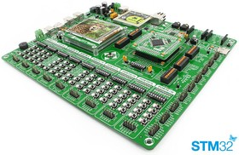
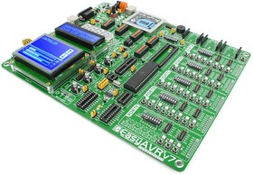
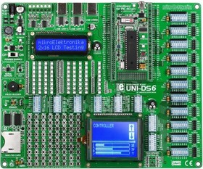
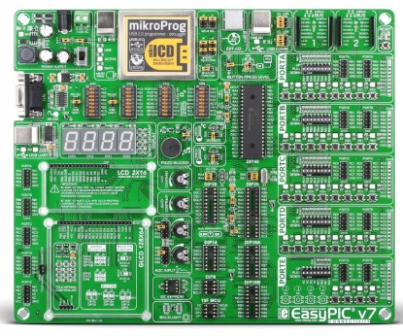
10. Лаборатория вычислительной техники.
— изучение принципов работы и программирования микроконтроллеров STM32 ARM
Cortex-M3 и Cortex-M, Atmel AVR, PIC, 8051, PSoC и dsPIC, Atmega128, LPC2214;
— лабораторные работы по сборке на базе отладочных плат MIKROE-1099, 1385, 798, 701,
704 вычислительных систем на микроконтроллерах и микропроцессорах;
— практикумы по проектированию вычислительной техники различного назначения.

Slide 12
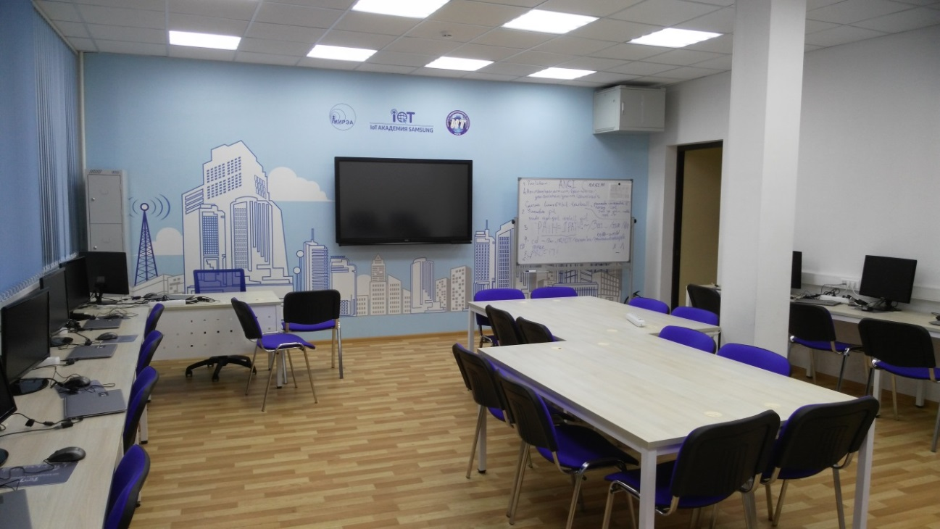
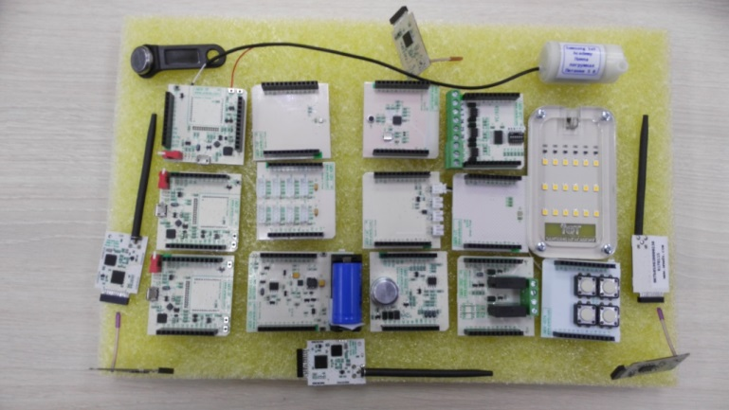
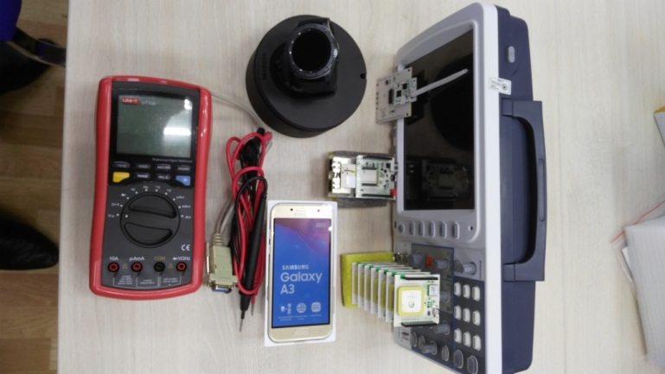
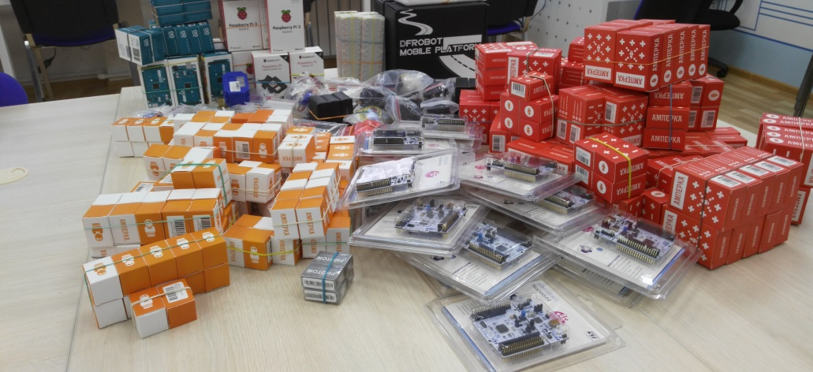
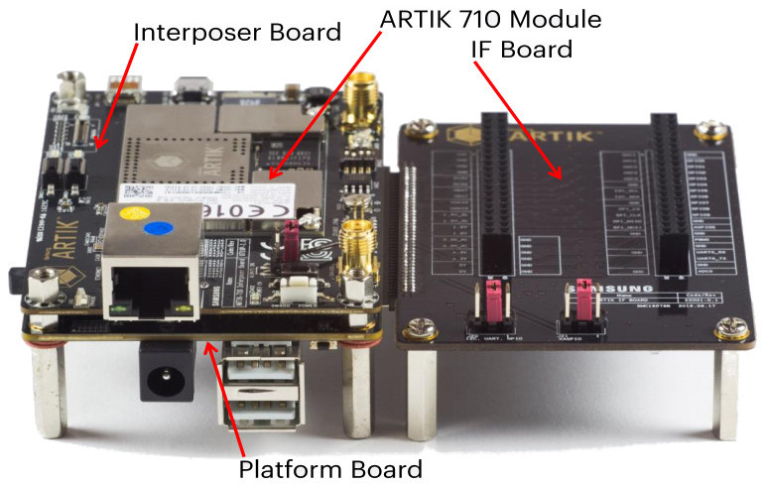
11. Лаборатория интернета вещей с Samsung.
обучение технологиям, методикам и методам программирования и применения программно-аппаратных компонентов для устройств интернета вещей

Slide 13
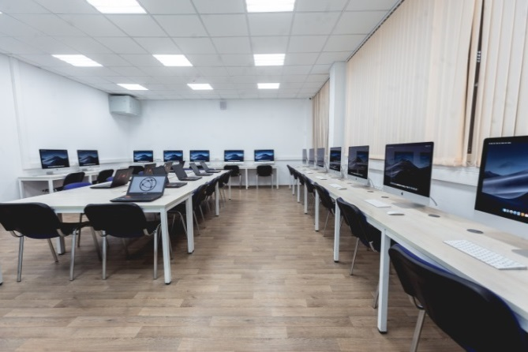
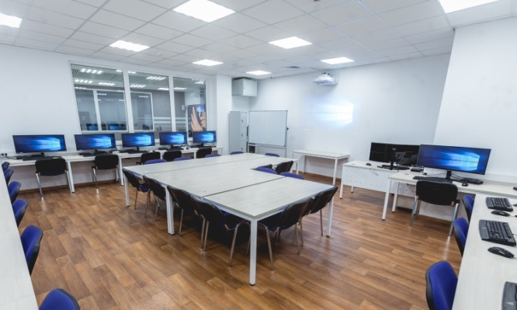
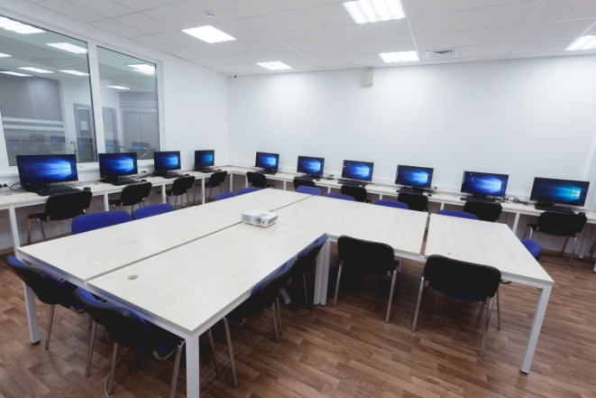
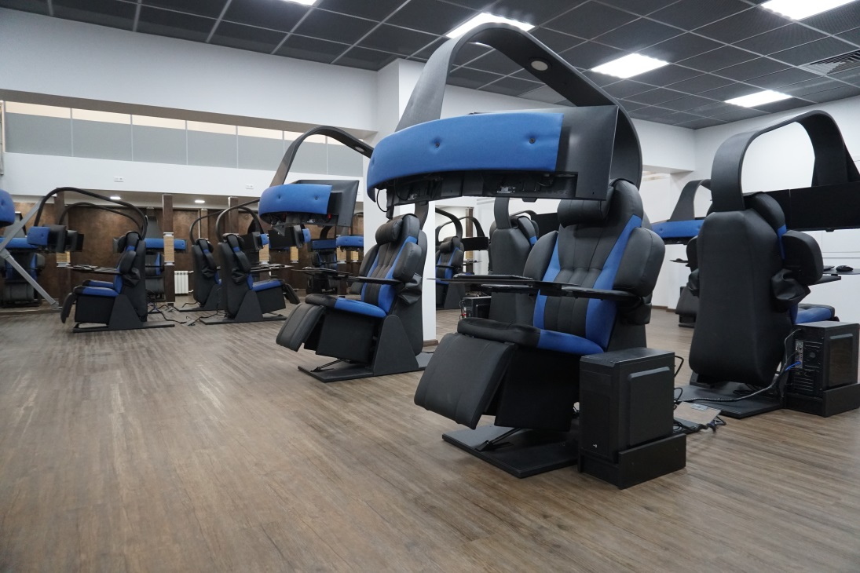
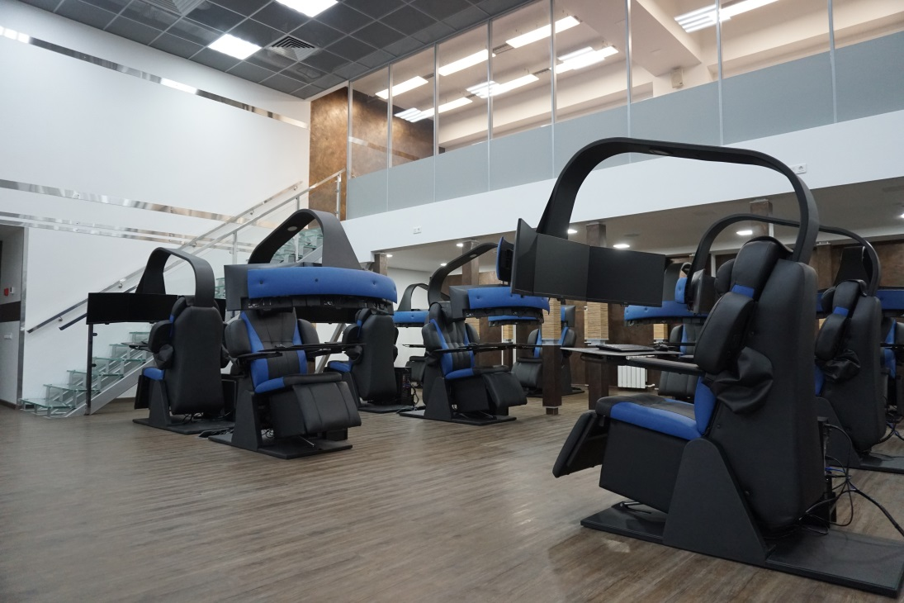
12. Лаборатория аналитики, моделирования, проектирования и прототипирования.

Slide 14
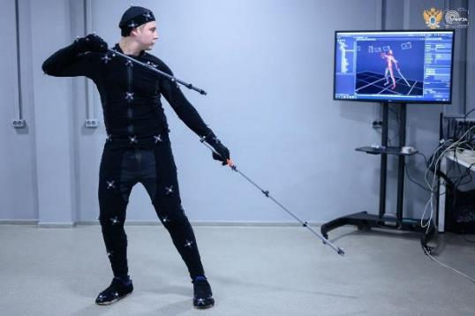
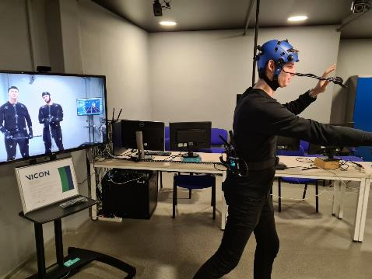
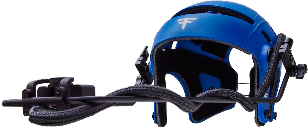
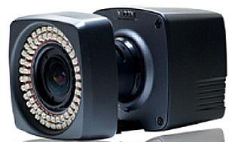
13. Лаборатория технологий трекинга и захвата движения
Система захвата движения с высокой точностью позиционирования выполняет запись перемещений и движений актеров и объектов с последующим их воссозданием в цифровых моделях персонажей и объектов анимации в реальном времени.
Система захвата мимики в режиме реального времени транслирует анимацию лица актера, мимические сокращения мышц и эмоции на трехмерные модели игровых персонажей.
Оснащение — профессиональное оборудование технологических лидеров отрасли, компаний Vicon и FaceWare Studio, применяемое для производства лучших современных фильмов и высокобюджетных игр AAA-класса.

Slide 15
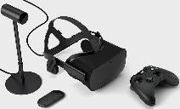
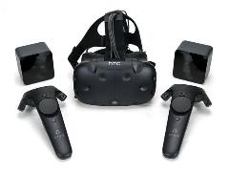
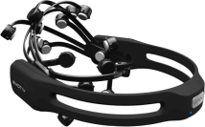
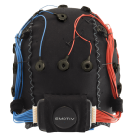
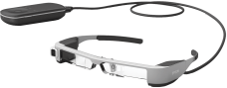
14. Лаборатория технологий мультимедиа.
Обеспечивает доступ студентов к широкой номенклатуре современных и передовых ИТ решений с целью наиболее полного профессионального развития и вовлечения в проектную и научно-исследовательскую деятельность.
Примеры доступных в лаборатории устройств: • гарнитура смешанной реальности Microsoft HoloLens (10 штук); • гарнитура дополненной реальности Epson Moverio BT-300 (10 штук); • нейроинтерфейс Emotiv EPOC (14 каналов – 2 штуки, 32 канала – 1 штука); • гарнитура виртуальной реальности HTC VIVE (10 штук); • гарнитура виртуальной реальности OculusRift (10 штук); • гарнитура виртуальной реальности HTC VIVE PRO (3 штуки); • гарнитура виртуальной реальности Odin (3 штуки); • панорамная камера Insta 360 Pro (фото и видео с обзором 360 градусов); • тренажер виртуальной реальности FutuRift.

Slide 16
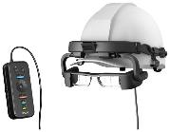
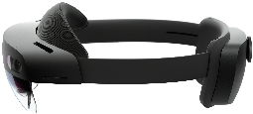
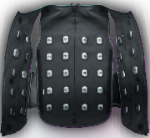
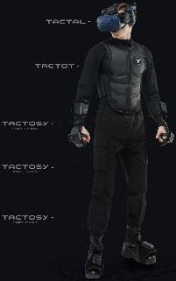
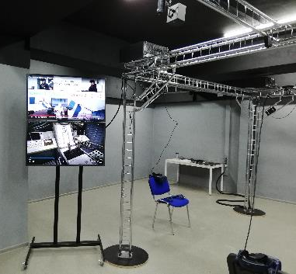
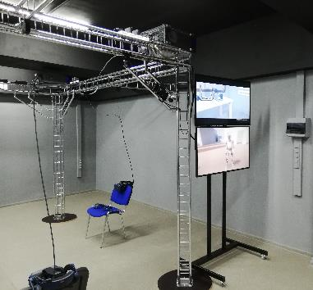
15. Лаборатория иммерсивных технологий.
Реализует возможности погружения операторов в среды расширенной (виртуальной, дополненной и смешанной) реальности с целью обучения индивидуальным и/или групповым действиям в симулируемых окружающих условиях.
В лаборатории будет доступно следующее оборудование: • устройства виртуальной реальности HTC Vive Pro Eye, HTC Vive Cosmos; • устройства дополненной реальности Epson Moverio Pro BT-2200, ODG R-7; • устройства смешанной реальности Magic Leap One и Microsoft HoloLens 2; • переносные компьютеры в виде рюкзаков Zotac VR Go 2.0; • тактильные костюмы TACTOT с сенсорами для рук и ног; • стенд для совместной работы четырех операторов.

Slide 17
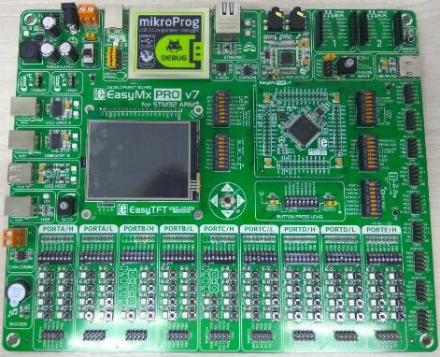
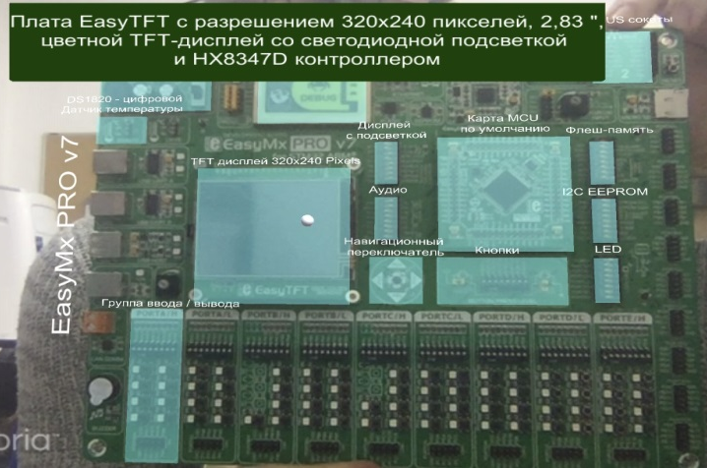
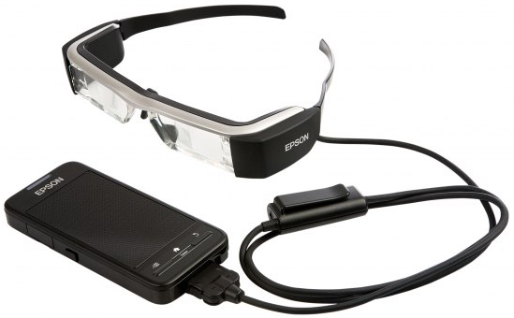
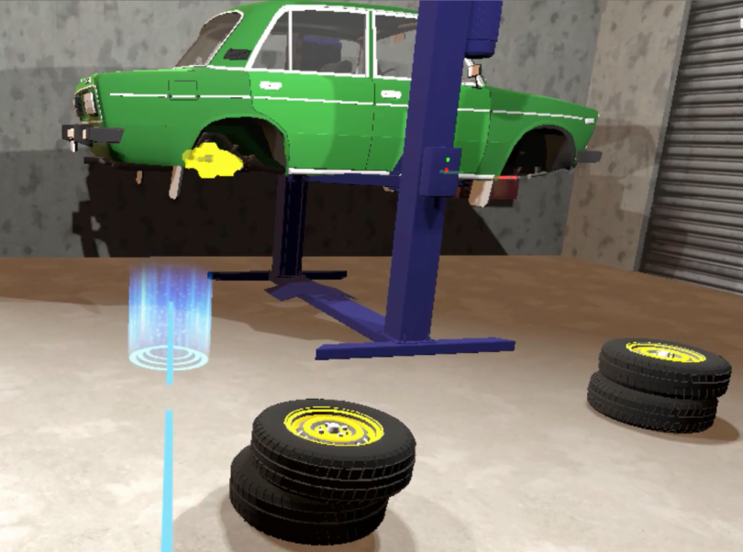
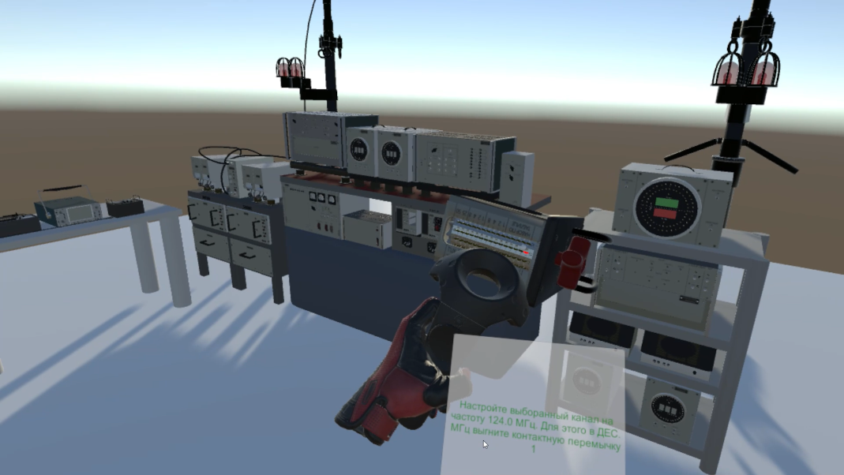
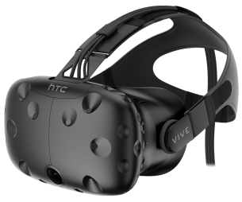
16. Проекты с технологиями расширенной реальности
=
+

Slide 18
17. Кадровое обеспечение цифровых технологий
Профессии будущего по версии HeadHunter - Биоинженер - Инженер по возобновляемой энергии - Проектировщик «умной» среды - Специалист по робототехнике - Специалист по кибербезопасности - Специалист по альтернативной энергетике - Программист/разработчик - Инженер-проектировщик - Дизайнер виртуальной реальности - Архитектор виртуальной реальности - Специалист по генной инженерии
- Нейропсихолог - Биоинформатик - Инженер 3D-печати
- Биофармаколог
Примеры ПРОФСТАНДАРТов в области
«Связь, информационные и коммуникационные технологии»
- Программист
- Архитектор программного обеспечения
- Специалист по тестированию в области информационных технологий
- Инженер-радиоэлектронщик
- Специалист по радиосвязи и телекоммуникациям
- Инженер-проектировщик в области связи
- Инженер технической поддержки в области связи
- Администратор баз данных
- Менеджер продуктов в области информационных технологий
- Специалист по информационным ресурсам
- Менеджер по информационным технологиям
- Специалист по информационным системам
- Руководитель проектов в области информационных технологий
- Руководитель разработки программного обеспечения
- Системный аналитик

Slide 19
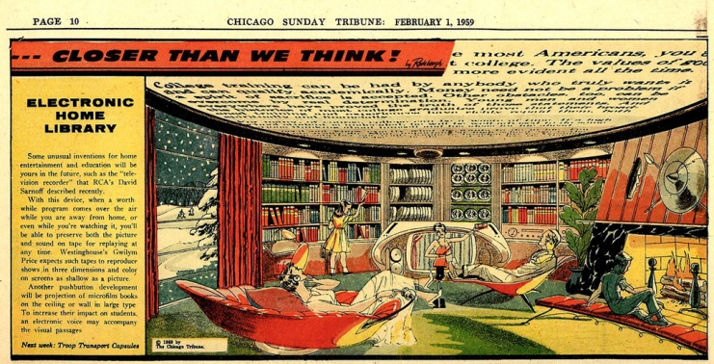
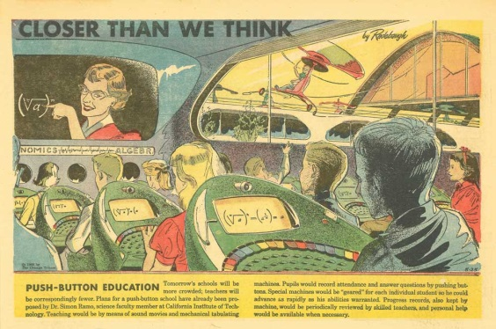
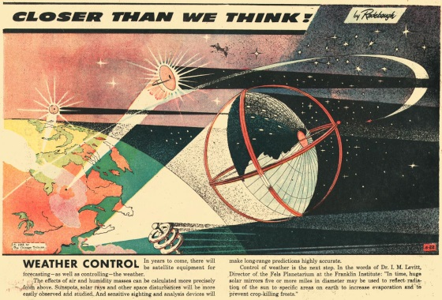
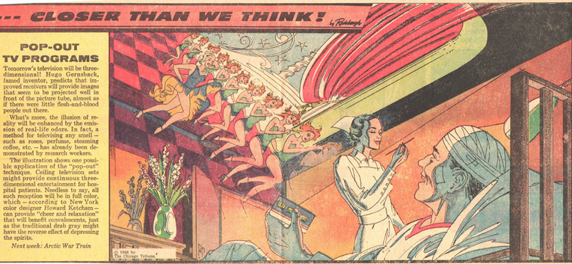
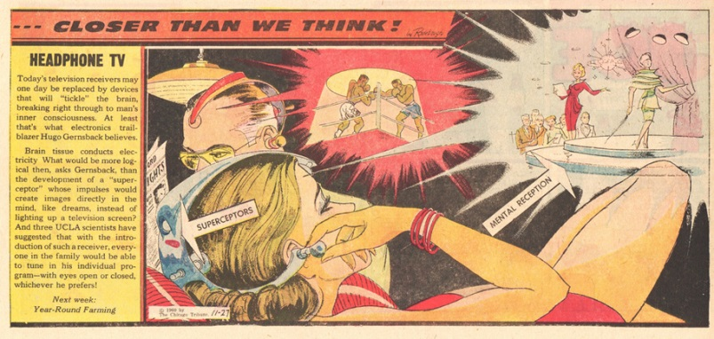
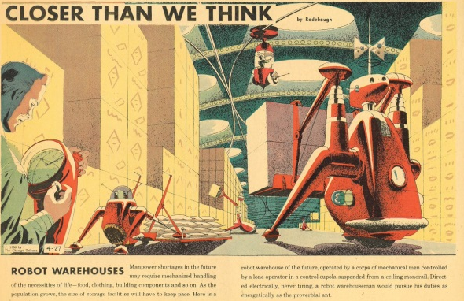
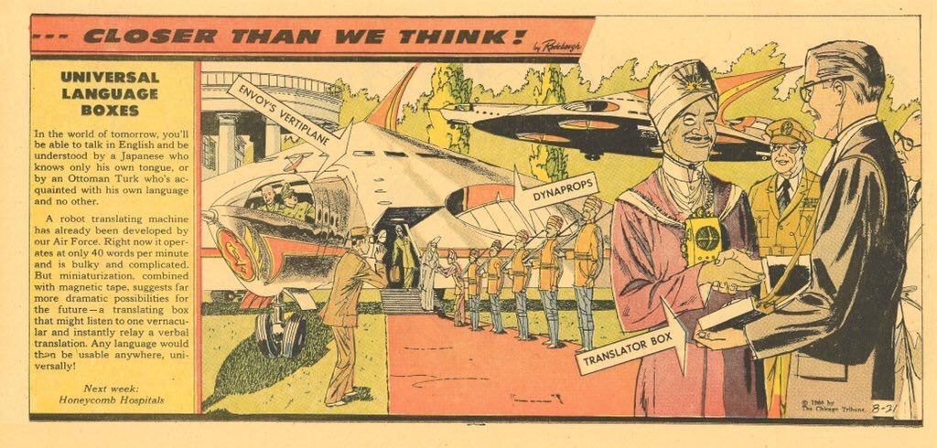
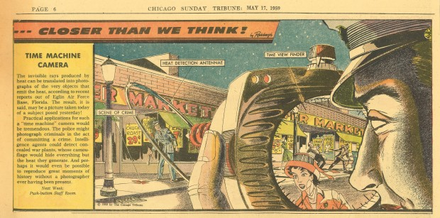
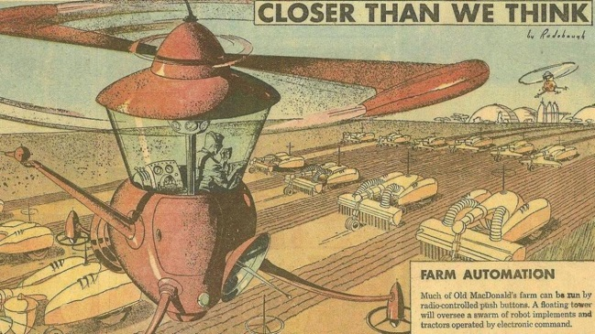
18. Цифровая экономика ближе чем мы думаем.

